Slide 1
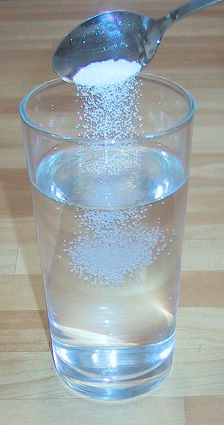
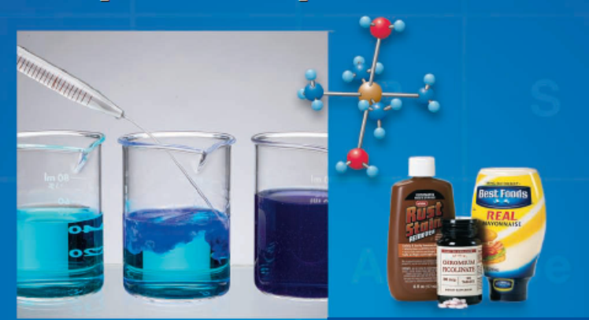
الفصل الرابع: المحاليل

Slide 2
نواتج التعلم :
- حساب المولية واستخدامه لتحويل بين مولات المادة في المحلول وحجم المحلول.
وصف كيفية إجراء التخفيف لتحقيق المحلول المطلوب تركيزه .
تحديد المذيب والمذاب في المحلول.
وصف خصائص المحاليل المائية.

Slide 3
الصفات العامة للمحاليل
المحلول : عبارة عن خليط متجانس من مادتين أو أكثر لا يحث بينهما تفاعل كيميائي
المحاليل عدة أنواع ولكن أكثرها شيوعاً هي محاليل السوائل أي عندما يكون المذيب سائل.
يمكن تحضير هذه المحاليل بإذابة مادة صلبة في سائل كإذابة ملح الطعام في الماء لنحصل على محلول ملح الطعام
أو بإذابة سائل في سائل كإذابة الكحول في الماء.
أو إذابة غاز في سائل مثل ذوبان غاز ثاني أكسيد الكربون في الماء.
هناك أنواع أخرى من المحاليل منها محلول غاز في غاز مثل الهواء الجوي أو محلول صلب في صلب مثل السبائك المختلفة مثل سبيكة الذهب التي تتكون من إذابة النحاس في الذهب.

Slide 4
الصفات العامة للمحاليل
المحلول يتكون من مذيب ومذاب:
محلول مذيب + مذاب
عادة المذاب هو المادة ذات الكمية الأقل
المذيب هو المادة ذات الكمية الأكثر تواجداً
إلا في وجود الماء يصبح الماء هو المذيب سواء كانت كميته صغيرة أم كبيرة.
المحلول مخلوط متجانس يكون طوراً واحداً
تعريفات :
المذاب: هو الجزء من المحلول الذى يتم إذابته (المادة ذات الكمية الأقل)
المذيب : هو الجزء من المحلول الذى يذيب المذاب (الكمية الأكثر تواجداً)

Slide 5
أنواع المحاليل
الجدول التالي يوضح تسعة أنواع من المحاليل تتكون من ذوبان مادة في أخرى
أمثلة | المذيب | المذاب | الحالة الفيزيائية للمحلول
الأكسجين في النيتروجين | غاز | غاز | غازية
بخار الماء في الهواء |  | سائل
بخار النفثالين في الهواء |  | صلب
الأسيتون في الماء | سائل | سائل | سائلة
ثاني أكسيد الكربون في الماء |  | غاز
السكر في الماء, اليود في الايثر |  | صلب
الهيدروجين في البلاديوم | صلب | غاز | صلبة
الزئبق في الفضة |  | سائل
النحاس في الفضة |  | صلب

Slide 6
تنقسم المحاليل من حيث درجة التشبع الى ثلاثة انواع:
المحلول المشبع:
هو الذي لا يقبل إذابة المزيد من المذاب عند درجة الحرارة والضغط المحددين
المحلول غير المشبع:
كمية المذاب أقل من الكمية اللازمة للتشبع عند درجة الحرارة والضغط المحددين
المحلول فوق المشبع:
كمية المذاب التي تفوق ما قد يمكن للمذيب إذابته في الظروف العادية

Slide 7
المحلول المركز والمحلول المخفف
تركيز المحاليل
تعريف تركيز المحلول: هو كمية المادة المذابة في مقدار معلوم من المحلول
التعبير عن تركيز المحلول ممكن ان يعبر عنه بعدة طرق مثل:
المولارية - النسبة المئوية الكتلية - الكسر المولي – المولالية - ......
المحلول المركز هو المحلول الذي يحوي كمية كبيرة من المذاب.
المحلول المخفف هو المحلول الذي يحوي كمية قليلة من المذاب .

Slide 8
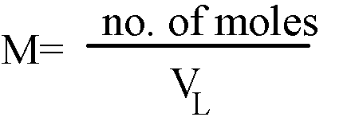
طرق التعبير عن تراكيز المحاليل
اولا: المولارية
تعرف بعدد المولات (عدد الجزيئات الجرامية ) المذابة في لتر من المحلول
عدد المولات
المولارية =
حجم المحلول باللتر
تقاس بالمولار.
تعتبر اكثر الطرق شيوعا في التعبير عن تركيز المحاليل.

Slide 9
مثال : 4.1
الحل
حساب عدد مولات K₂Cr₂O₇ فى 250ml او 0.250L من محلول 2.16M
M=n/V (( الحجم باللتر
(عدد المولات)n = M x V = 2.16 x 250/1000 = 0.540 moles
2. نحسب الوزن الجزيئى ل K₂Cr₂O₇ =
(K₂Cr₂O₇ ) = (2 x 39.1) + (2 x 52) + (7 x 16) = 294.2 g/mol
3. نحسب وزن K₂Cr₂O₇
(K₂Cr₂O₇ )= n عدد المولاتK₂Cr₂O₇ x الوزن الجزيئى K₂Cr₂O₇
= 0.540 x 294.2 = 159 g K₂Cr₂O₇

Slide 10
تخفيف المحاليل
قانون التخفيف:
الصيغة الرياضية:
حيث أنَ:
M1، V1: تركيز المحلول وحجمه قبل التخفيف .
M2، V2: تركيز المحلول وحجمه بعد التخفيف .
التركيز(قبل التخفيف) × الحجم (قبل التخفيف) = التركيز(بعد التخفيف) × الحجم (بعد التخفيف)
V1 x M1 = V2 x M2

Slide 11
مثال : 4.2
الحل
نضع المعطيات فى جدول تمهيدا للعملية الحسابية
V1 = ?
M1= 8.61M
V2 = 1.75
M1= 5.0 x 10²M
V1 x M1 = V2 x M2
نعوض فى القانون
V₁ x 8.61 = 5.00 x 10² x 1.75
V₁₌ 5.00 x 10² x 1.75 / 8.61 = 102 mL

Slide 13
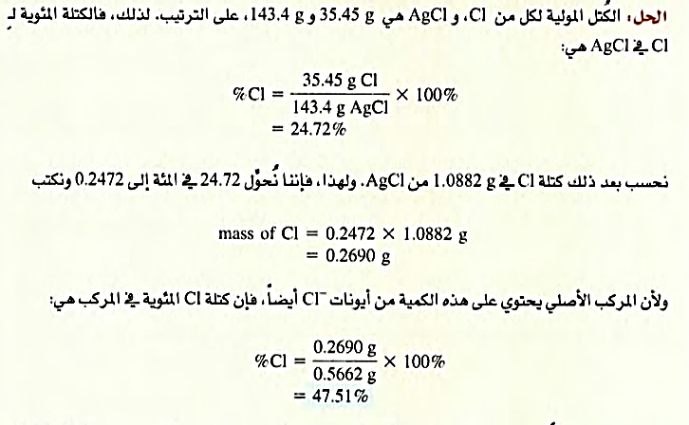
مثال : 4.3

Slide 14
طرق التعبير عن تراكيز المحاليل
ثانياً: النسبة المئوية بالكتلة.
تعريفها :
هي عدد الوحدات الكتلية للمذاب في 100 وحدة كتلية مماثلة من المحلول.
قانونها :
وحدة قياسها :
تقاس بالنسبة المئوية ( % )
كتلة المذاب Х 100 النسبة المئوية الكتلية للمذاب = كتلة المذيب + كتلة المذاب

Slide 15
مثال: 4.4
محلول يتكون من 13.8 جم من كلوريد الصوديوم مذابة في 200 جم من الماء ؛ أحسب النسبة المئوية الكتلية للمذاب ؟
نحسب كتلة المحلول ثم نحسب النسبة المئوية الكتلية للمذاب ...
كتلة المحلول = كتلة المذ1ب + كتلة المذيب
13.8 + 200 = كتلة المذيب
= 213.8 جم
النسبة المئوية الكتلية للمذاب ؟
كتلة المذاب × 100
النسبة المئوية الكتلية للمذاب =
كتلة المحلول
13.8 × 100
6.45%
=
=
213.8

Slide 16
ثالثا : المولالية
هي عبارة عن عدد مولات المذاب الموجودة في كيلو جرام من المذيب ويرمز لها بالرمز m
المولالية m = عدد مولات المذاب (n) / كتلة المذيب بالكيلو جرام

Slide 17
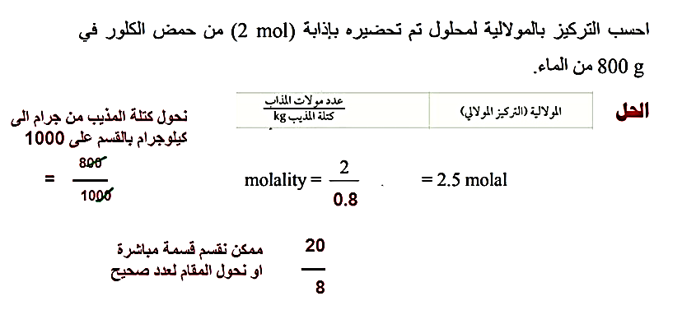
مثال: 4.5

Slide 18
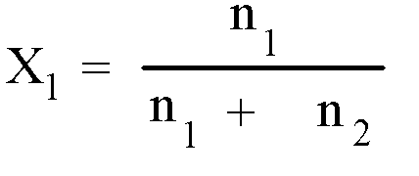
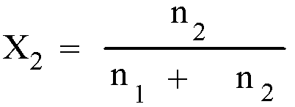
رابعا : الكسر المولي
هو نسبة عدد مولات أحد مكونات المحلول إلى المجموع الكلي لمولات المواد الموجودة في المحلول ويستخدم الرمز X للتعبير عن الكسر المولي

Slide 19
مثال : 4.6

Slide 20
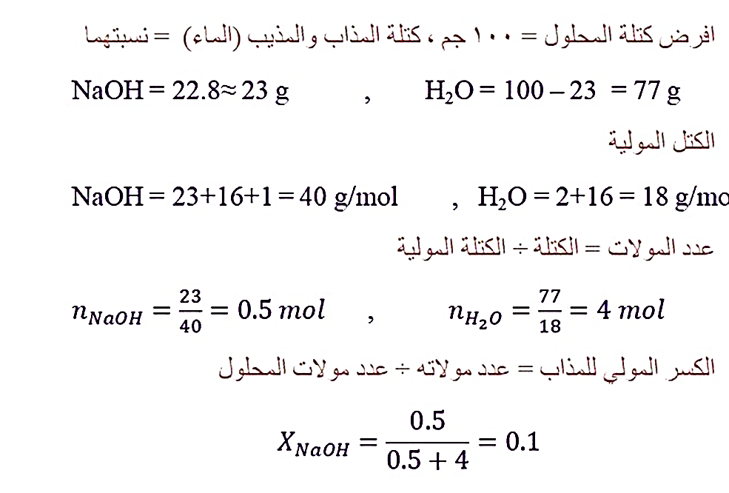
مثال : 4.7

Slide 21
* قوانين للمساعدة

Slide 22
* قوانين للمساعدة
الكتلة
الكتلة
عدد المولات × الكتلة الجزيئية
الحجم × الكثافة
كتلة المحلول = كتلة المذاب + كتلة المذيب

